Slide 1
Физика в познании
вещества, поля, пространства и времени

Slide 2
Что изучает физика
Физика как экспериментальная наука возникла из астрономии.
Физика - наука о наиболее общих и фундаментальных закономерностях, определяющих структуру и эволюцию материального мира.
Физика, как и любая другая естественная наука, основывается на количественных наблюдениях.

Slide 3
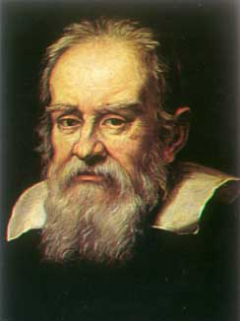
Галиле́о Галиле́й
(1564 - 1642)
итальянский физик, механик, астроном, философ, математик.
Первым предложил количественный подход
в физических экспериментах и теоретическое обоснование движения тел.

Slide 4
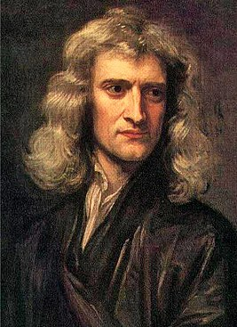
Дав количественное описание падения тел на землю, Галилей не ответил на вопрос, почему они падают.
Основоположник фундаментальной физической теории, высказал гипотезу, согласно которой причина падения тел - притяжение их к Земле.
Ньютоном была создана классическая теория тяготения.
Исаа́к Нью́то́н
английский физик, математик, механик и астроном

Slide 5
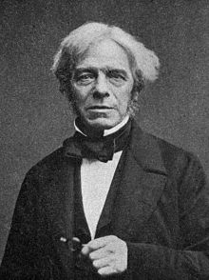
Механика Ньютона в течение двух столетий прекрасно описывала наблюдаемое поведение макроскопических тел. Однако движение тел со скоростью, близкой к скорости света, она объяснить не смогла.
Майкл Фараде́й
английский физик-экспериментатор и химик.
Открыл электромагнитную индукцию, лежащую в основе современного промышленного производства электричества. Основоположник учения об электромагнитном поле

Slide 6
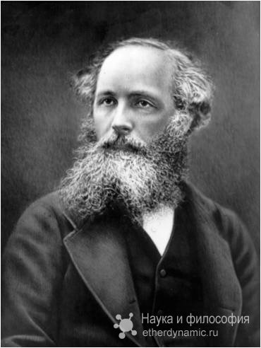
Фарадей - основоположник учения об электромагнитном поле, которое затем математически оформил и развил…
Джеймс Клерк Ма́ксвелл
британский физик, математик и механик.
Максвелл заложил основы современной классической электродинамики

Slide 7
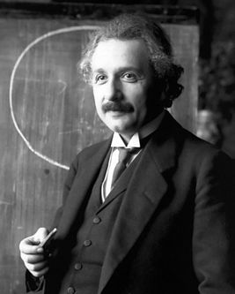
Расхождение теории с корректно поставленным экспериментом приводит к совершенствованию старой или созданию принципиально новой теории, дающей новые законы и более глубокое понимание физической реальности.
Альбе́рт Эйнште́йн
физик-теоретик, один из основателей современной теоретической физики.
Предсказал и количественно описал отклонение светового луча в поле тяготения - эффект, который нельзя было объяснить в рамках теории тяготения и определил границы применимости теории Ньютона.

Slide 8
Наблюдения
Гипотеза
Теория
Эксперимент
Физический закон
Фундаментальная физическая теория

Slide 9

Ни одна физическая теория не может быть признана окончательной и верной навсегда. Всегда существует вероятность, что новые наблюдения потребуют уточнения теории.
В этом смысле всё изучается лишь для того, чтобы через некоторое время снова стать непонятным или в лучшем случае потребовать исправления.

Slide 10
Органы чувств как источник информации об окружающем мире
Являясь источником информации об окружающем мире, они обеспечивают необходимый уровень адаптации человека к возможным изменениям внешней среды.
Вместе с тем органы чувств ограничивают возможности познания человеком природных явлений из-за сравнительно узкого диапазона воспринимаемых ими информационных сигналов.

Slide 11
Органы осязания
Не позволяют отличать друг от друга достаточно мелкие шероховатости и различать слабые раздражители.
Диапазон воспринимаемой температуры, а также концентрации вредных жидкостей на коже невелик и обеспечивает лишь режим биологического выживания организма.

Slide 12
Рецепторы вкуса
Чувствительны только к ограниченному набору химических соединений и веществ, потребляемых организмом.
Органы обоняния реагируют лишь на некоторые газы, пары и их смеси в узком диапазоне концентрации.

Slide 13
Органы слуха
Достаточно велики пороговые возможности восприятия малой и большой интенсивности звука.
Однако частотный диапазон сигналов, принимаемых человеческим ухом, ограничен (16 Гц - 20 кГц).

Slide 14
Орган зрения
Человек получает наибольший объём информации по сравнению с другими органами чувств.
Человеческий глаз не может воспринимать излучение сверхвысокой интенсивности и различать последовательные короткие сигналы (длительностью менее 0,05 с).
Видимый свет занимает чрезвычайно узкий (по сравнению со спектром возможных излучений) диапазон длин волн: от 0,38 до 0,78 мкм.
Крайне невелика и разрешающая способность глаза: минимальный размер объекта, различаемого глазом, оказывается около 50-80 мкм.

Slide 15
ВЫВОД
Узкий диапазон восприятия органов чувств, неизбежно должен был привести к неоднозначным и противоречивым представлениям о структуре окружающего мира.
Дополнительную информацию можно получить лишь с помощью экспериментальных установок, существенно расширяющих диапазон принимаемых информационных сигналов, и нетривиальных физических теорий.

Slide 16

Домашнее задание:
§1-4.
Вопросы в конце параграфов.

